Slide 1
3조

Slide 2

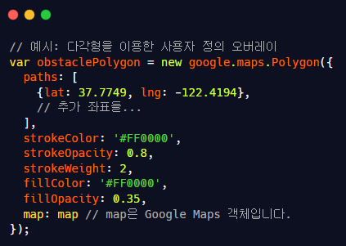

Slide 3

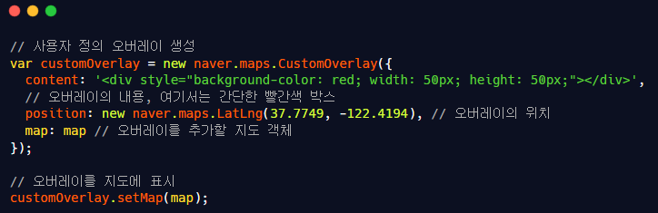
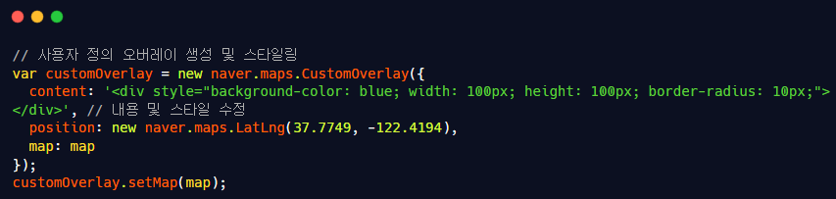

Slide 4

아직 제한적, 고려 대상에서 제외

Slide 5
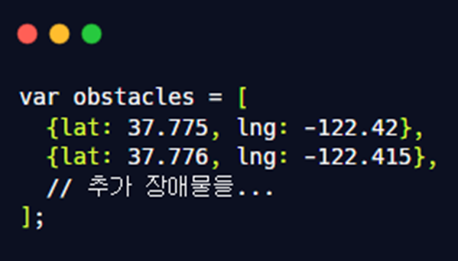
임의의 장애물 구현

Slide 6
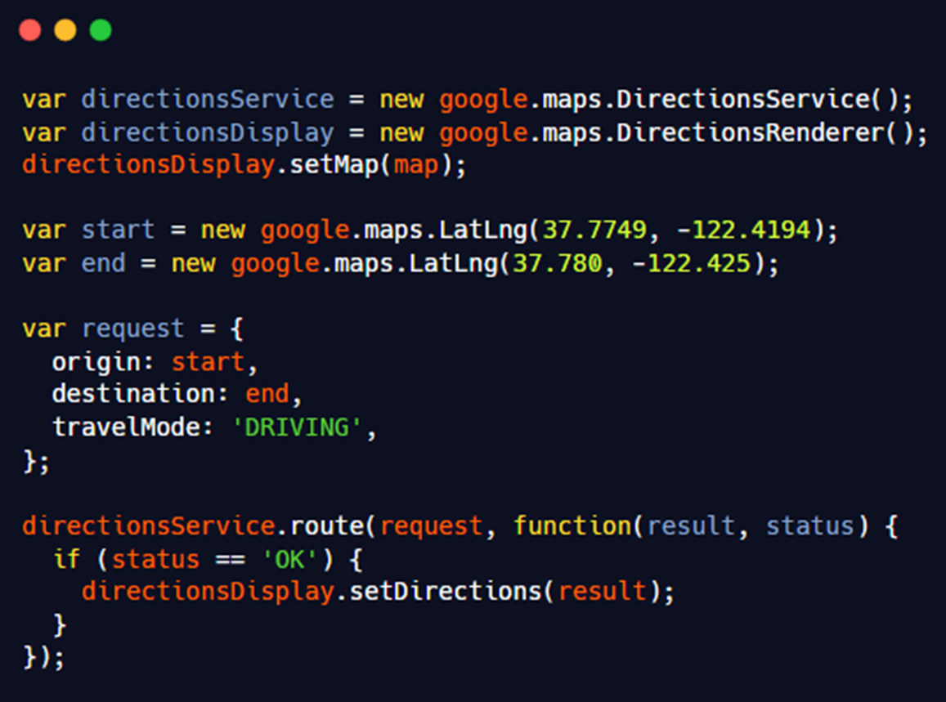
길찾기 알고리즘
구현

Slide 7
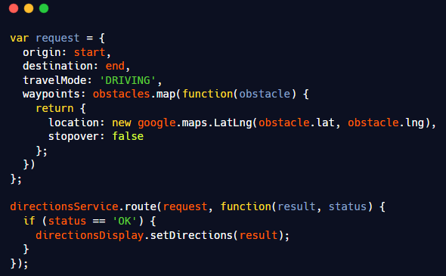
장애물 고려

Slide 8
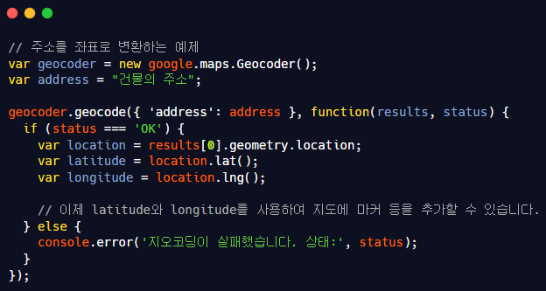
Google Maps API 지오코딩 서비스

Slide 9
유스케이스명: 어플 실행
개요: 어플리케이션을 시작합니다.
관련 액터: 사용자
선행조건: 핸드폰에서 어플을 실행합니다.
이벤트 흐름:
어플이 실행됩니다.
어플의 초기 화면이 표시됩니다.
후행 조건: 없음
대안 흐름 (예외 흐름):
핸드폰 오류로 어플이 실행되지 않을 경우, 어플을 강제 종료하고 오류 메시지를 표시합니다.
비기능적 요구사항: 없음

Slide 10
유스케이스명: 로그인
개요: 사용자의 저장된 정보를 불러오기 위해 로그인 창을 엽니다.
관련 액터: 사용자
선행조건: 없음
이벤트 흐름:
사용자가 로그인 버튼을 누릅니다.
사용자는 아이디와 비밀번호를 입력합니다.
시스템은 입력된 정보를 확인하고 로그인합니다.
후행 조건: 아이디와 비밀번호가 입력됨
대안 흐름 (예외 흐름):
아이디가 존재하지 않을 경우, 회원가입을 권장합니다.
아이디나 비밀번호가 일치하지 않을 경우, 오류 메시지를 표시합니다.
아이디나 비밀번호를 잊어버린 경우, 아이디/비밀번호 찾기를 선택합니다.
비기능적 요구사항: 없음

Slide 11
유스케이스명: 비회원 로그인
개요: 회원가입 없이 일시적으로 어플을 이용할 수 있도록 합니다.
관련 액터: 사용자
선행조건: 없음
이벤트 흐름:
사용자가 비회원 로그인 버튼을 선택합니다.
시스템은 일시적인 계정을 생성하고 어플 사용을 허용합니다.
후행 조건: 어플 사용 가능
대안 흐름 (예외 흐름):
없음
비기능적 요구사항: 없음

Slide 12
유스케이스명: 회원가입
개요: 새로운 사용자가 어플에 가입합니다.
관련 액터: 사용자
선행조건: 없음
이벤트 흐름:
사용자가 회원가입 버튼을 선택합니다.
사용자는 필수 정보(아이디, 비밀번호 등)를 입력합니다.
시스템은 입력된 정보를 확인하고 새로운 계정을 생성합니다.
후행 조건: 새로운 계정이 생성됨
대안 흐름 (예외 흐름):
이미 존재하는 아이디를 사용하려고 할 경우, 다른 아이디를 선택하도록 안내합니다.
필수 정보를 모두 입력하지 않은 경우, 오류 메시지를 표시합니다.
비기능적 요구사항: 없음

Slide 13
유스케이스명: 아이디 & 비밀번호 찾기
개요: 사용자가 자신의 아이디나 비밀번호를 찾습니다.
관련 액터: 사용자
선행조건: 없음
이벤트 흐름:
사용자가 아이디/비밀번호 찾기 버튼을 선택합니다.
사용자는 등록된 이메일 주소나 휴대폰 번호를 입력합니다.
시스템은 입력된 정보를 확인하고 아이디나 비밀번호를 찾아 해당 정보를 사용자에게 제공합니다.
후행 조건: 아이디나 비밀번호를 찾음
대안 흐름 (예외 흐름):
입력한 이메일 주소나 휴대폰 번호가 등록되지 않은 경우, 오류 메시지를 표시합니다.
비기능적 요구사항: 없음

Slide 14
유스케이스명: 메인화면(지도)
개요: 어플의 주요 화면으로 지도를 표시합니다.
관련 액터: 사용자
선행조건: 로그인 상태여야 함
이벤트 흐름:
사용자가 어플 메인화면을 엽니다.
시스템은 지도를 표시합니다.
후행 조건: 지도가 표시됨
대안 흐름 (예외 흐름):
로그인 상태가 아닌 경우, 로그인 화면으로 이동합니다.
비기능적 요구사항: 없음

Slide 15
유스케이스명: 지도 확대&축소 기능
개요: 사용자가 지도의 확대와 축소를 조절합니다.
관련 액터: 사용자
선행조건: 지도가 표시된 상태여야 함
이벤트 흐름:
사용자가 지도 확대 버튼을 누르면 지도가 확대됩니다.
사용자가 지도 축소 버튼을 누르면 지도가 축소됩니다.
후행 조건: 지도의 확대 및 축소가 조절됨
대안 흐름 (예외 흐름):
없음
비기능적 요구사항: 지도 조작이 부드럽고 빠르게 이루어져야 함

Slide 16
유스케이스명: 오브젝트(건물이나 정류장 등) 클릭
개요: 사용자가 지도 상의 특정 오브젝트를 클릭합니다.
관련 액터: 사용자
선행조건: 지도가 표시된 상태여야 함
이벤트 흐름:
사용자가 지도 상의 특정 오브젝트를 클릭합니다.
시스템은 해당 오브젝트에 대한 정보를 표시합니다.
후행 조건: 오브젝트 정보가 표시됨
대안 흐름 (예외 흐름):
클릭한 오브젝트에 대한 정보가 없는 경우, 오류 메시지를 표시합니다.
비기능적 요구사항: 정보 표시가 빠르게 이루어져야 함

Slide 17
유스케이스명: (클릭시) 오브젝트 정보
개요: 사용자가 오브젝트를 클릭하여 해당 오브젝트에 대한 상세 정보를 확인합니다.
관련 액터: 사용자
선행조건: 오브젝트가 클릭된 상태여야 함
이벤트 흐름:
사용자가 클릭한 오브젝트에 대한 상세 정보를 확인합니다.
후행 조건: 오브젝트의 상세 정보가 표시됨
대안 흐름 (예외 흐름):
오브젝트에 대한 정보가 없는 경우, 오류 메시지를 표시합니다.
비기능적 요구사항: 정보 표시가 명확하게 이루어져야 함

Slide 18
유스케이스명: 실내 지도 및 경로 안내
개요: 사용자가 건물 내부에서 목적지로 향하는 지도 및 경로 안내를 받습니다.
관련 액터: 사용자
선행조건: 지도가 표시된 상태여야 함
이벤트 흐름:
사용자가 건물 내부의 지도를 활성화합니다.
사용자는 특정 장소를 선택하여 목적지로 설정합니다.
시스템은 건물 내부의 지도를 표시하고, 선택된 목적지까지의 최적 경로를 계산합니다.
사용자는 건물 안에서 목적지까지 안내되는 경로를 시각적으로 확인합니다.
후행 조건: 건물 내부의 지도에 목적지가 표시되고, 최적 경로가 안내됨
대안 흐름 (예외 흐름):
선택된 목적지에 대한 경로를 계산할 수 없는 경우, 오류 메시지를 표시합니다.
비기능적 요구사항:
건물 내부의 지도 및 경로 안내가 실시간으로 업데이트되어야 함.
시각적으로 명확하게 안내되어야 함.

Slide 19
유스케이스명: 현재 위치
개요: 사용자가 현재 위치를 확인합니다.
관련 액터: 사용자
선행조건: 지도가 표시된 상태여야 함
이벤트 흐름:
사용자가 현재 위치 버튼을 누릅니다.
시스템은 사용자의 현재 위치를 지도상에 표시합니다.
후행 조건: 현재 위치가 지도에 표시됨
대안 흐름 (예외 흐름):
위치 정보를 가져오지 못하는 경우, 오류 메시지를 표시합니다.
비기능적 요구사항: 위치 정보를 빠르게 가져와야 함

Slide 20
유스케이스명: 장소 검색
개요: 사용자가 특정 장소를 검색합니다.
관련 액터: 사용자
선행조건: 지도가 표시된 상태여야 함
이벤트 흐름:
사용자가 검색 창에 원하는 장소의 키워드를 입력합니다.
시스템은 입력된 키워드에 대한 검색 결과를 표시합니다.
후행 조건: 검색 결과가 표시됨
대안 흐름 (예외 흐름):
검색 결과가 없는 경우, 오류 메시지를 표시합니다.
비기능적 요구사항: 빠르고 정확한 검색이 이루어져야 함

Slide 21
유스케이스명: 길 찾기 (일반 경로 / 이동제약자를 고려한 최적 경로)
개요: 사용자가 특정 장소로 이동하기 위해 경로를 찾습니다.
관련 액터: 사용자
선행조건: 지도가 표시된 상태여야 함
이벤트 흐름:
사용자가 출발지와 도착지를 선택합니다.
사용자는 경로 찾기 버튼을 선택합니다.
시스템은 최단 경로와 편한 경로를 제공합니다.
후행 조건: 최단 경로 또는 편한 경로가 지도에 표시됨
대안 흐름 (예외 흐름):
경로를 찾을 수 없는 경우, 오류 메시지를 표시합니다.
비기능적 요구사항: 빠르고 정확한 경로 안내가 이루어져야 함

Slide 22
유스케이스명: 메뉴
개요: 다양한 기능이 있는 메뉴창을 보여줌
관련 액터: 사용자
선행조건: 메뉴를 선택(로그인이 되어있어야 함)
이벤트 흐름:
사용자가 메뉴를 누릅니다.
시스템은 다양한 추가 목록을 표시합니다.
후행 조건: 추가 목록이 표시됨
대안 흐름 (예외 흐름):
로그인 상태가 아닌 경우, 로그인 화면으로 이동합니다.
비기능적 요구사항: 없음

Slide 23
유스케이스명: 마이페이지
개요: 사용자가 개인 정보와 관련된 페이지로 이동합니다.
관련 액터: 사용자
선행조건: 로그인 상태여야 함
이벤트 흐름:
1. 사용자가 메뉴에서 마이페이지를 선택합니다.
2. 시스템은 사용자의 개인 정보와 관련된 페이지를 표시합니다.
후행 조건: 마이페이지가 표시됨
대안 흐름 (예외 흐름):
로그인 상태가 아닌 경우, 로그인 화면으로 이동합니다.
비기능적 요구사항: 사용자 개인 정보에 대한 접근이 안전하게 이루어져야 함

Slide 24
유스케이스명: 마이 로그
개요: 사용자가 최근 자신이 검색한 장소나 경로를 기록합니다.
관련 액터: 사용자
선행조건: 로그인 상태여야 함
이벤트 흐름:
사용자가 마이페이지에서 마이 로그를 선택합니다.
2. 시스템은 사용자의 최근 검색 기록과 관련된 페이지를 표시합니다.
후행 조건: 마이 로그가 표시됨
대안 흐름 (예외 흐름):
로그인 상태가 아닌 경우, 로그인 화면으로 이동합니다.
비기능적 요구사항: 사용자 개인 정보에 대한 접근이 안전하게 이루어져야 함

Slide 25
유스케이스명: 즐겨찾기
개요: 사용자가 자신이 자주 가는 장소나 경로를 저장합니다.
관련 액터: 사용자
선행조건: 로그인 상태여야 함
이벤트 흐름:
사용자가 마이페이지에서 즐겨찾기를 선택합니다.
2. 시스템은 사용자의 저장된 항목들을 표시합니다.
후행 조건: 즐겨찾기가 표시됨
대안 흐름 (예외 흐름):
로그인 상태가 아닌 경우, 로그인 화면으로 이동합니다.
비기능적 요구사항: 사용자 개인 정보에 대한 접근이 안전하게 이루어져야 함

Slide 26
유스케이스명: 환경설정
개요: 사용자가 어플리케이션의 환경설정을 변경합니다.
관련 액터: 사용자
선행조건: 로그인 상태여야 함
이벤트 흐름:
사용자가 메뉴에서 '환경설정'을 선택합니다.
시스템은 어플리케이션의 다양한 환경설정 옵션을 표시합니다.
후행 조건: 환경설정이 변경됨
대안 흐름 (예외 흐름):
로그인 상태가 아닌 경우, 로그인 화면으로 이동합니다.
비기능적 요구사항: 어플리케이션 설정 변경이 신속하게 적용되어야 함

